Slide 1

Teoretické základy informatických vied
Vypočítateľnosť
doc. Mgr. Daniela Chudá, PhD., daniela.chuda@stuba.sk

Slide 2
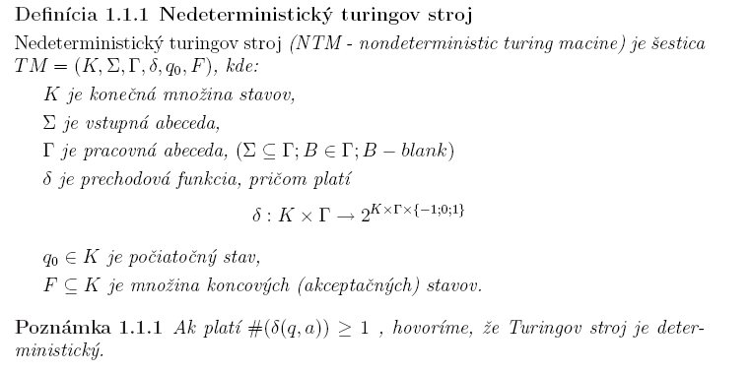

Opakovanie – Turingov stroj
≤

Slide 3
Algoritmizovateľnosť
Teória vypočítateľnosti skúma otázky algoritmizovateľnosti na rôznych výpočtových modeloch.
Pojem vypočítateľného problému sa používa ako synonymum pre algoritmizovateľný problém.
Exaktné vymedzenie samotného pojmu algoritmus je však vysoko netriviálne. Kvôli tomu sa v teórii, ktorá sa zaoberá vypočítateľnosťou, skúmajú rôznorodé problémy, z ktorých najdôležitejšie sú:
  algoritmus a jeho vlastnosti
  problémy, ktoré sa dajú algoritmizovať, a tie, ktoré sa algoritmizovať nedajú

Slide 4
Výpočtové modely
Kľúčom k riešeniu otázok algoritmizovateľnosti sú rôzne výpočtové modely, ktoré vznikli preto, aby čo možno najvernejšie reprezentovali pojmy algoritmus a počítač. Ich vlastnosti a vzájomné vzťahy (ekvivalencia) dokážu v značnej miere odpovedať na uvedené otázky.
Budeme sa zaoberať tromi vzájomne ekvivalentnými výpočtovými modelmi:
  Turingov stroj
  počítadlový stroj
  stroj RAM

Slide 5
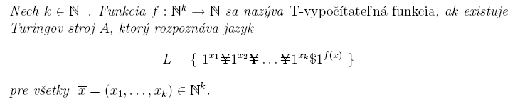
T-vypočítateľná funkcia
Definícia: T-vypočítateľná funkcia
Príklady T-vypočítateľných funkcií:
  lineárne funkcie
  polynomiálne funkcie
  exponenciálne funkcie
  logaritmické funkcie
  lineárne kombinácie T-vypočítateľných funkcií

Slide 6
Príklad: T-vypočítateľná funkcia f(a, b) = (a + b)
Zadanie:
Dokážte, že funkcia f(a, b) = (a + b) je T-vypočítateľná.
a b
Vstup:
11¢111$
11¢111$11111
Výstup:
a b f(a, b) = (a + b)
Neformálne riešenie:
  z a okopírovať každú 1 za $
  z b okopírovať každú 1 za $

Slide 7
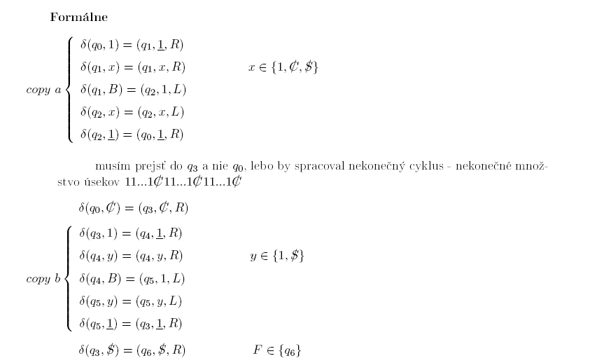
Príklad: T-vypočítateľná funkcia f(a, b) = (a + b)

Slide 8
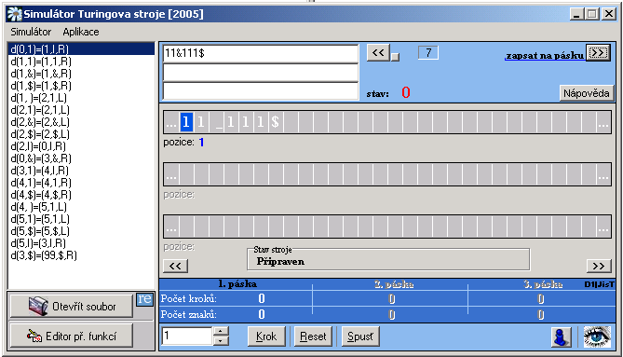
Simulácia T-vypočítateľnej funkcie f(a, b) = (a + b) na simulátore TS

Slide 9
Teoretické základy informatiky
Univerzálny Turingov stroj
doc. Mgr. Daniela Chudá, PhD., chuda@fiit.stuba.sk

Slide 10
Univerzalita TS
Dôležitá vlastnosť Turingovych strojov je tzv. univerzalita.
Znamená to, že sa dajú zostrojiť Turingove stroje, na ktorých je možné simulovať výpočet iných Turingovych strojov.

Slide 11
Univerzálny TS a problém zastavenia
Existuje Turingov stroj (univerzálny TS), ktorému keď predložíme kód ľubovoľného Turingovho stroja T a kód slova x, bude simulovať činnosť stroja T pri spracúvaní slova x.
Univerzálny TS možno pokladať za mnohoúčelový počítač, ktorý má dostatočne veľké možnosti pre simuláciu ľubovoľného počítača, vrátane seba samého.
Neexistuje algoritmus (TS, ktorý sa zastaví pre všetky vstupné slová), ktorý by určil pre ľubovoľný Turingov stroj T a ľubovoľný vstup x, či sa T so vstupom x niekedy zastaví.
Hopcroft, Ullman: Formálne jazyky a automaty

Slide 12
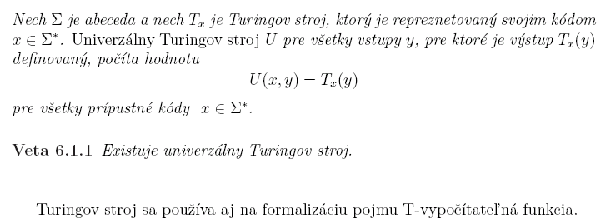
Univerzálny Turingov stroj – UTS
Definícia: Univerzálny Turingov stroj

Slide 13
Dôkaz: UTS, myšlienka = zakódovať TS
Zvolenie kódovania C
  kódovanie vstupu
  kódovanie TS (prechodovej funkcie)
Konštrukcia U pre C
  konštrukcia dvojpáskového TS
  simulovanie TS
  ukončenie TS

Slide 14
Kódovanie vstupu
potrebujeme zakódovať vstup, máme symboly 0, 1
vstup zakódujeme cez bezprefixový kód

Slide 15
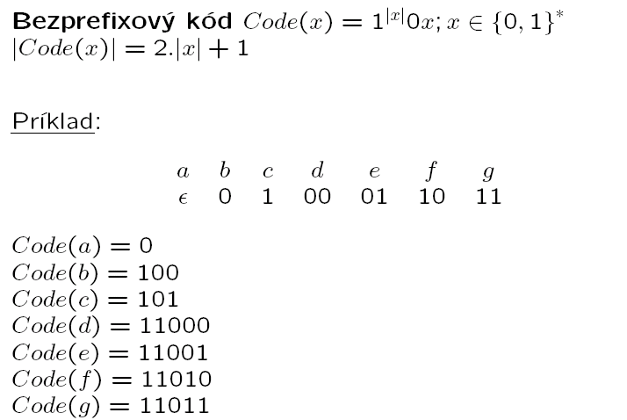
Bezprefixový kód – jednoznačne určím znaky
Každý symbol dokážem pretransformovať do postupnosti 0 a 1.

Slide 16
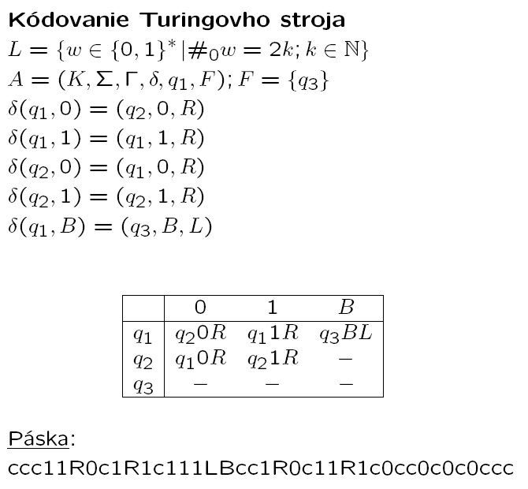
Kódovanie Turingovho stroja

Slide 17
Kódovanie Turingovho stroja – vysvetlenie
Zakódujem všetky TS nad abecedou {0, 1}*
  počet stĺpcov tabuľky – vždy 3 -> (0, 1, B)
  počet riadkov tabuľky – závisí od počtu stavov
  koncový stav – jediný; riadok, ktorý je nedefinovaný pre každý symbol
  páska – na pásku kódujem kontinuálne tabuľku:
    ccc – koncové a počiatočné oddeľovače
    cc – oddeľuje riadky
    c – oddeľuje políčka v riadkoch
  kódujem stavy:
    q₁ = 1 q₂ = 11 q₃ = 111 - = 0
  pri kódovaní vymieňam zapisovaný znak a pohyb hlavy, aby boli oddelené 0 a 1 -> q₂0R = 11R0

Slide 18
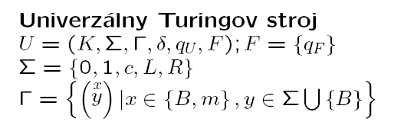

Návrh TS
UTS využíva dvojstopovú pásku
vstupná abeceda Σ
vstupné symboly – z kódovania
koncový stav – q_{F}
dvojice (6 x 2 = 12):
  horné – B, m symboly
  dolné – Σ υ {B} symboly

Slide 19
Simulácia TS
horná stopa:
dolná stopa:
 |  | m
c | c | c | 1 | 1 | R | 0 | c | 1 | R | 1 | c | 1 | 1 | 1 | L | B | c | c | 1 | R | 0
...
...
 |  |  |  |  |  |  |  |  |  |  |  |  |  |  |  | m
c | 1 | 1 | R | 1 | c | 0 | c | c | 0 | c | 0 | c | 0 | c | c | c | 0 | 1 | 0 | B
dolná stopa:
  prvá časť – kód TS, ktorý chcem simulovať
  druhá časť – dáta 010
prvý symbol m – aktuálny stav
druhý symbol m – poloha čítacej hlavy
U(x, y) = T_{x}(y)

Slide 20
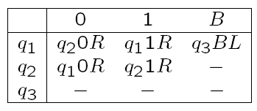
Simulácia TS
horná stopa:
dolná stopa:
 |  | m
c | c | c | 1 | 1 | R | 0 | c | 1 | R | 1 | c | 1 | 1 | 1 | L | B | c | c | 1 | R | 0
...
...
 |  |  |  |  |  |  |  |  |  |  |  |  |  |  |  |  | m
c | 1 | 1 | R | 1 | c | 0 | c | c | 0 | c | 0 | c | 0 | c | c | c | 0 | 1 | 0 | B

Slide 21
Simulácia TS
horná stopa:
dolná stopa:
 |  | m
c | c | c | 1 | 1 | R | 0 | c | 1 | R | 1 | c | 1 | 1 | 1 | L | B | c | c | 1 | R | 0
...
...
 |  |  |  |  |  |  |  |  |  |  |  |  |  |  |  |  | m
c | 1 | 1 | R | 1 | c | 0 | c | c | 0 | c | 0 | c | 0 | c | c | c | 0 | 1 | 0 | B

Slide 22
Simulácia TS
horná stopa:
dolná stopa:
 |  | m
c | c | c | 1 | 1 | R | 0 | c | 1 | R | 1 | c | 1 | 1 | 1 | L | B | c | c | 1 | R | 0
...
...
 |  |  |  |  |  |  |  |  |  |  |  |  |  |  |  |  | m
c | 1 | 1 | R | 1 | c | 0 | c | c | 0 | c | 0 | c | 0 | c | c | c | 0 | 1 | 0 | B

Slide 23
Simulácia TS
horná stopa:
dolná stopa:
 |  |  |  |  |  |  |  |  |  |  |  |  |  |  |  |  |  | m
c | c | c | 1 | 1 | R | 0 | c | 1 | R | 1 | c | 1 | 1 | 1 | L | B | c | c | 1 | R | 0
...
...
 |  |  |  |  |  |  |  |  |  |  |  |  |  |  |  |  |  | m
c | 1 | 1 | R | 1 | c | 0 | c | c | 0 | c | 0 | c | 0 | c | c | c | 0 | 1 | 0 | B

Slide 24
Simulácia TS
horná stopa:
dolná stopa:
c | c | c | 1 | 1 | R | 0 | c | 1 | R | 1 | c | 1 | 1 | 1 | L | B | c | c | 1 | R | 0
...
...
m |  |  |  |  |  |  |  |  |  |  |  |  |  |  |  |  |  | m
c | 1 | 1 | R | 1 | c | 0 | c | c | 0 | c | 0 | c | 0 | c | c | c | 0 | 1 | 0 | B

Slide 25
Simulácia TS
horná stopa:
dolná stopa:
c | c | c | 1 | 1 | R | 0 | c | 1 | R | 1 | c | 1 | 1 | 1 | L | B | c | c | 1 | R | 0
...
...
m |  |  |  |  |  |  |  |  |  |  |  |  |  |  |  |  |  | m
c | 1 | 1 | R | 1 | c | 0 | c | c | 0 | c | 0 | c | 0 | c | c | c | 0 | 1 | 0 | B

Slide 26
Simulácia TS
horná stopa:
dolná stopa:
 |  |  |  |  |  |  |  |  |  |  |  |  |  |  |  |  |  | m
c | c | c | 1 | 1 | R | 0 | c | 1 | R | 1 | c | 1 | 1 | 1 | L | B | c | c | 1 | R | 0
...
...
 |  |  |  |  |  |  |  |  |  |  |  |  |  |  |  |  |  |  | m
c | 1 | 1 | R | 1 | c | 0 | c | c | 0 | c | 0 | c | 0 | c | c | c | 0 | 1 | 0 | B

Slide 27
Simulácia TS
horná stopa:
dolná stopa:
 |  |  |  |  |  |  |  |  |  |  |  |  |  |  |  |  |  | m
c | c | c | 1 | 1 | R | 0 | c | 1 | R | 1 | c | 1 | 1 | 1 | L | B | c | c | 1 | R | 0
...
...
 |  |  |  |  |  |  |  |  |  |  |  |  |  |  |  |  |  |  | m
c | 1 | 1 | R | 1 | c | 0 | c | c | 0 | c | 0 | c | 0 | c | c | c | 0 | 1 | 0 | B

Slide 28
Simulácia TS
horná stopa:
dolná stopa:
 |  |  |  |  |  |  |  |  |  |  |  |  |  |  |  |  |  | m
c | c | c | 1 | 1 | R | 0 | c | 1 | R | 1 | c | 1 | 1 | 1 | L | B | c | c | 1 | R | 0
...
...
 |  |  |  |  |  |  |  |  |  |  |  |  |  |  |  |  |  |  | m
c | 1 | 1 | R | 1 | c | 0 | c | c | 0 | c | 0 | c | 0 | c | c | c | 0 | 1 | 0 | B

Slide 29
Simulácia TS
horná stopa:
dolná stopa:
 |  |  |  |  |  |  |  |  |  |  |  |  |  |  |  |  |  | m
c | c | c | 1 | 1 | R | 0 | c | 1 | R | 1 | c | 1 | 1 | 1 | L | B | c | c | 1 | R | 0
...
...
 |  |  |  |  |  |  |  |  |  |  |  |  |  |  |  |  |  |  | m
c | 1 | 1 | R | 1 | c | 0 | c | c | 0 | c | 0 | c | 0 | c | c | c | 0 | 1 | 0 | B

Slide 30
Simulácia TS
horná stopa:
dolná stopa:
 |  | m
c | c | c | 1 | 1 | R | 0 | c | 1 | R | 1 | c | 1 | 1 | 1 | L | B | c | c | 1 | R | 0
...
...
 |  |  |  |  |  |  |  |  |  |  |  |  |  |  |  |  |  |  |  | m
c | 1 | 1 | R | 1 | c | 0 | c | c | 0 | c | 0 | c | 0 | c | c | c | 0 | 1 | 0 | B

Slide 31
Simulácia TS
horná stopa:
dolná stopa:
 |  |  |  |  |  |  |  |  |  |  | m
c | c | c | 1 | 1 | R | 0 | c | 1 | R | 1 | c | 1 | 1 | 1 | L | B | c | c | 1 | R | 0
...
...
 |  |  |  |  |  |  |  |  |  |  |  |  |  |  |  |  |  |  |  | m
c | 1 | 1 | R | 1 | c | 0 | c | c | 0 | c | 0 | c | 0 | c | c | c | 0 | 1 | 0 | B

Slide 32
Simulácia TS
horná stopa:
dolná stopa:
c | c | c | 1 | 1 | R | 0 | c | 1 | R | 1 | c | 1 | 1 | 1 | L | B | c | c | 1 | R | 0
...
...
 |  |  |  |  |  |  |  |  |  |  |  | m |  |  |  |  |  |  | m
c | 1 | 1 | R | 1 | c | 0 | c | c | 0 | c | 0 | c | 0 | c | c | c | 0 | 1 | 0 | B
akceptuje q₃

Slide 33
Ukončenie TS
U akceptuje <=> T_{x} akceptuje
U sa zasekne <=> T_{x} sa zasekne
U cyklí <=> T_{x} cyklí

Slide 34
Univerzálny TS a problém zastavenia
Problém zastavenia pre TS je definovaný takto:
Nech je daný TS v ľubovoľnej konfigurácii a konečne dlhým reťazcom neprázdnych páskových symbolov. Zastaví sa niekedy tento TS?
O tomto probléme hovoríme, že je rekurzívne neriešiteľný (alebo nerozhodnuteľný) v tom zmysle, že neexistuje algoritmus, ktorý pre každý TS a každú konfiguráciu určí, či tento TS v uvedenej konfigurácii nakoniec zastaví. Toto neznamená, že nemôžeme určiť, či sa konkrétny TS v nejakej konfigurácii zastaví.
Hopcroft, Ullman: Formálne jazyky a automaty

Slide 35
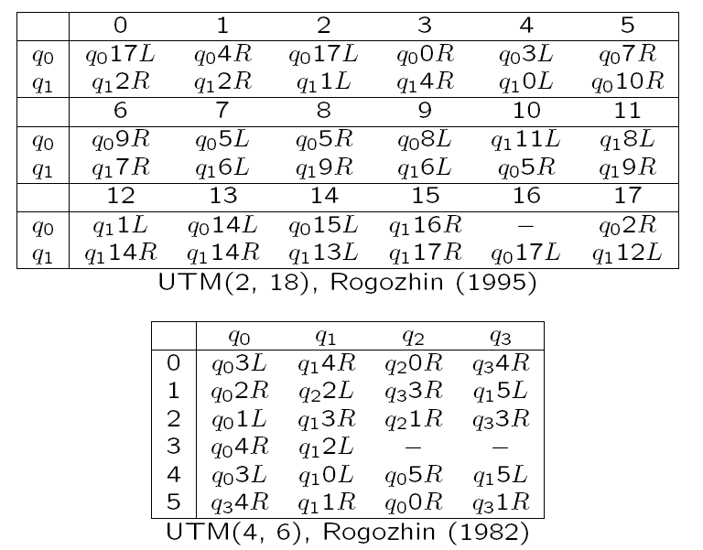
Univerzálne Turingove stroje (1)

Slide 36
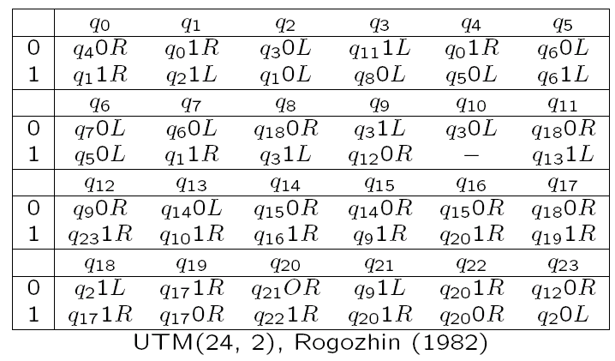
Univerzálne Turingove stroje (2)

Slide 37
Church-Turingova téza
Každý proces, ktorý je možné intuitívne nazvať algoritmom, sa dá realizovať na Turingovom stroji.

Slide 38
Ďakujem za pozornosť.
daniela.chuda@stuba.sk

